Slide 1
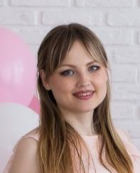
Аналитический отчет за 2024-2025 учебный год
Муниципальное казенное дошкольное образовательное учреждение
Искитимского района Новосибирской области детский сад комбинированного
вида «Красная шапочка» р.п. Линево, 633216, 4микрорайон, дом 15,
телефон (8-38343) 3-38-21; e- mail: shapochka-linevo@mail.ru
Музыкальный руководитель:
Молчанова Светлана Олеговна

Slide 2
Цель : формирование общей культуры личности детей, создание благоприятных условий развития музыкально - творческих способностей детей в соответствии с их возрастными и индивидуальными особенностями и склонностями, развития способностей и творческого потенциала каждого ребенка как субъекта отношений с самим собой, другими детьми, взрослыми и миром.
Задачи:
1. Воспитывать любовь и интерес к музыке.
2. Обогащать впечатления детей, знакомя их в определенно организованной системе с разнообразными музыкальными произведениями и используемыми средствами выразительности.
3. Приобщать детей к разнообразным видам музыкальной деятельности, формируя восприятие музыки и простейшие исполнительские навыки в области пения, ритмики, игры на детских инструментах.
4. Развивать общую музыкальность детей, формировать певческий голос и выразительность движений.
5. Содействовать первоначальному развитию музыкального вкуса.
6. Развивать творческое отношение к музыке прежде всего в такой доступной для детей деятельности, как передача образов в музыкальных играх и хороводах, применение новых сочетаний знакомых танцевальных движений, импровизация попевок.

Slide 3
Парциальная программа «Ладушки» И.М. Каплунова, И.А. Новоскольцева

Slide 4
В течение года были проведены следующие мероприятия:
Сентябрь «Осеннее развлечение» (первые младшие группы),«Осеняя ярмарка» (Во всех возрастных группах), «День воспитателя»
Ноябрь «День матери» (в онлайн формате)
Декабрь «Новый год» (Во всех возрастных группах)
Январь «Колядки»
Февраль «День защитника Отечества» (В старших и подготовительных группах)
Март «8 Марта» (Во всех возрастных группах), «Масленица»
Апрель «Росинка-2025», «Музыкальный калейдоскоп», конкурс «Мы vместе».
Май «День Победы» (В старших и подготовительных группах), конкурс «Ай да я!»

Slide 5
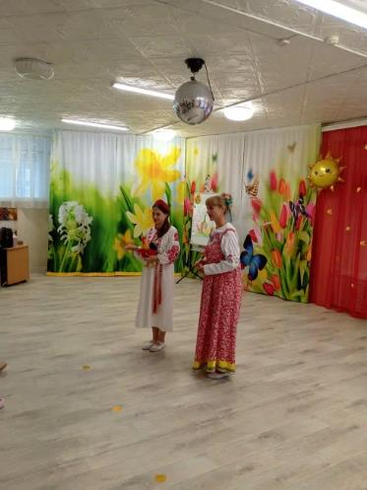
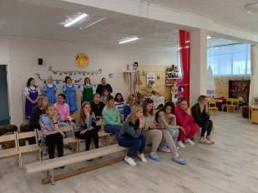
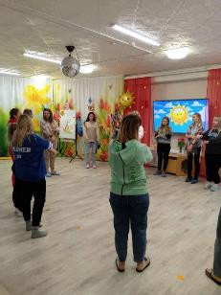
Родительское собрание для адаптационных групп в фольклорном стиле

Slide 6
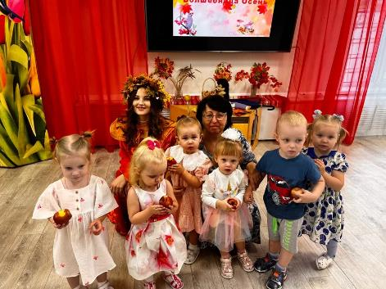
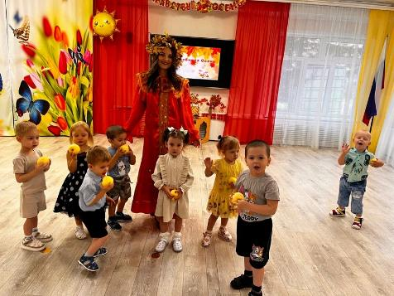
Осеннее развлечение в 1мл. группе «Петушок» и «Белочка»

Slide 7
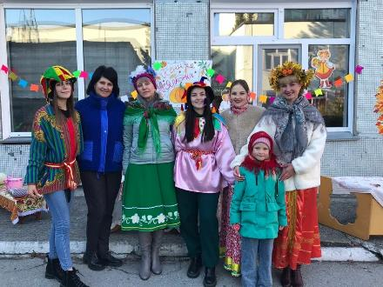
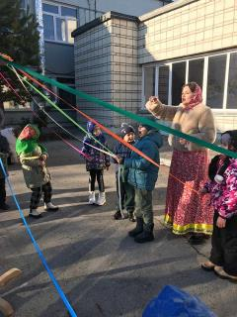
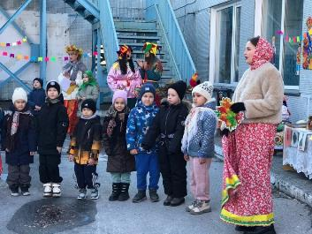
«Осенняя ярмарка»
(в старших и подготовительных группах)

Slide 8
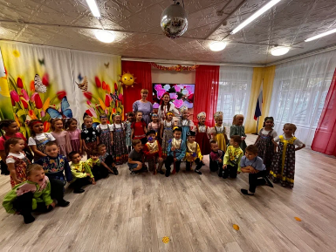
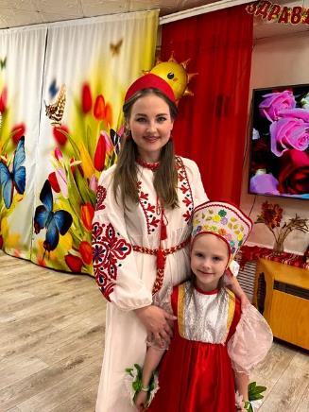
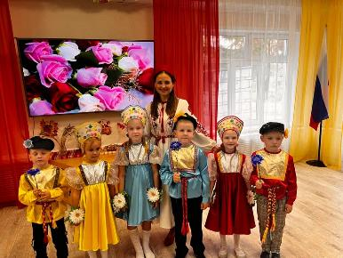
«День воспитателя»

Slide 9
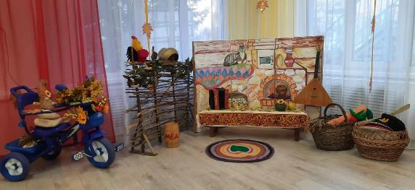
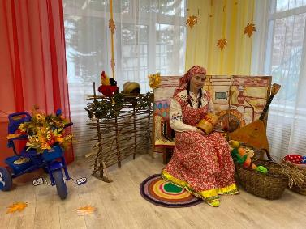
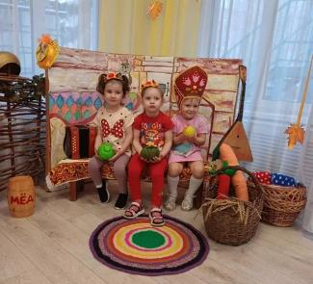
Участие в конкурсе осеннего оформления

Slide 10
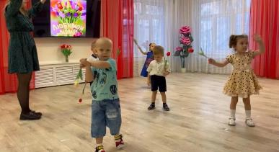
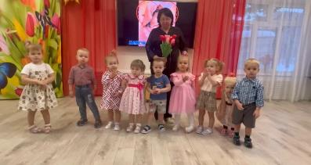
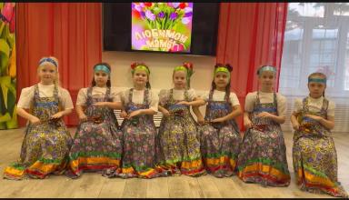
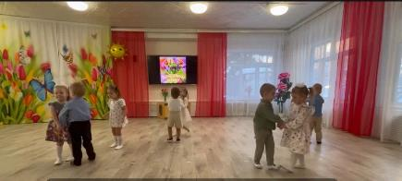
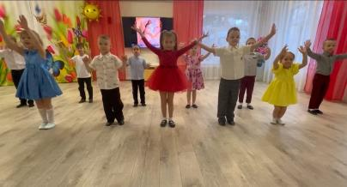
«День матери» (онлайн формат. Группы «Петушок», «Белочка», «Дюймовочка», «Золушка» и фольклорный кружок «Жалейка»

Slide 11
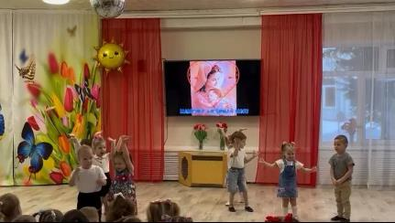
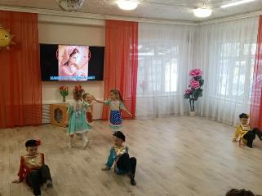
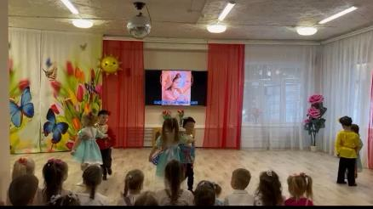
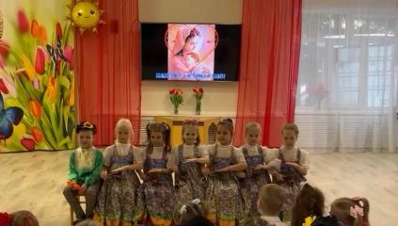
Конкурс чтецов ко Дню матери «Мамочка любимая моя!»

Slide 12
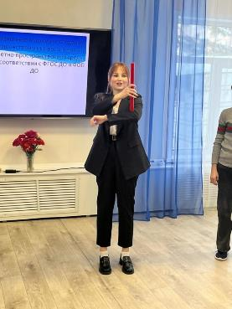
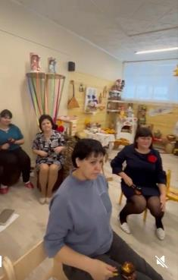
«Инновационные подходы к созданию и совершенствованию развивающей предметно-пространственной среды ДОУ в соответствии с ФГОС ДО и ФОП ДО»

Slide 13
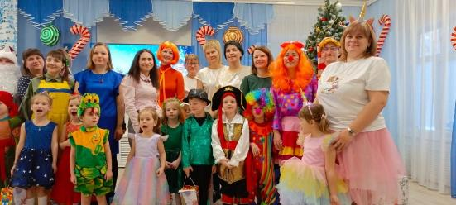
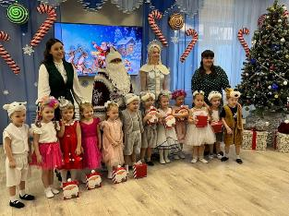
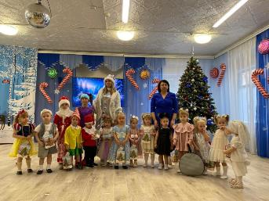
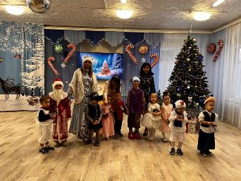
«Новый год» (1 мл. группы, 2 мл. группа, старшая группа)

Slide 14
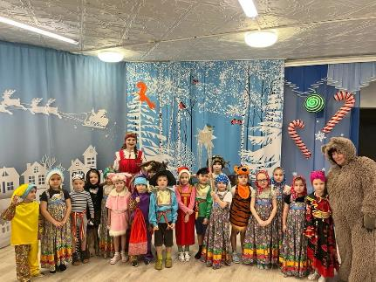
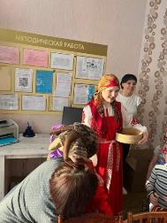
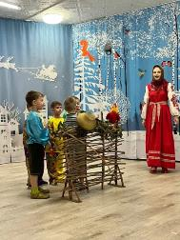
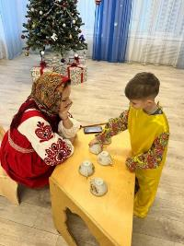
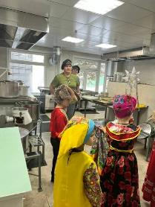
Рождественские колядки

Slide 15
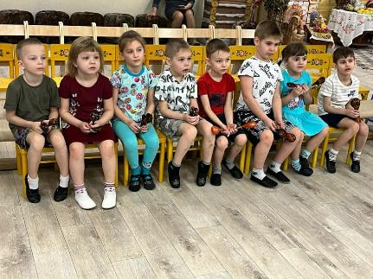
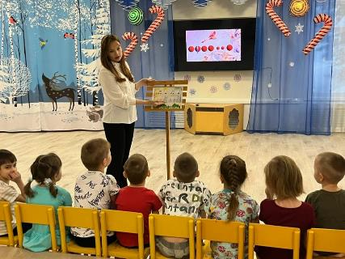
Открытое занятие «Использование ИКТ- технологий на музыкальных занятиях»

Slide 16
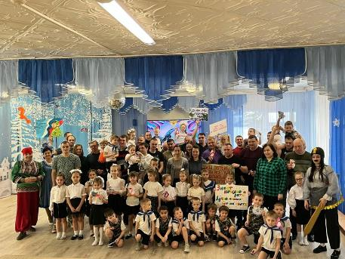
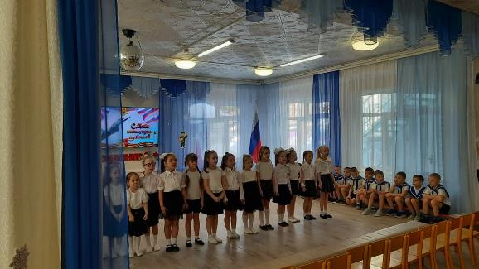
«День защитника Отечества» (старшие и подготовительные группы)

Slide 17
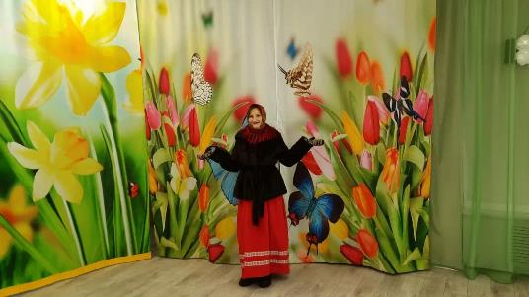
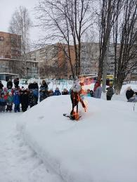
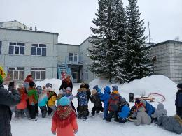
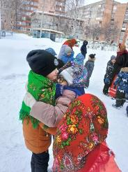
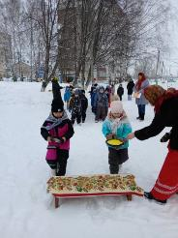
«Масленица»

Slide 18
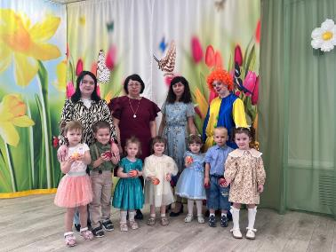
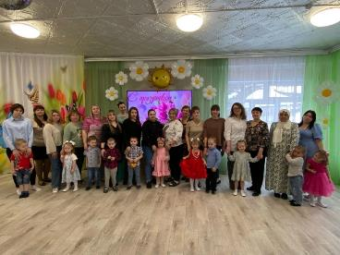
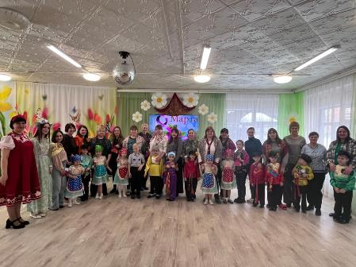
«8 Марта» (1 мл. группы, 2 мл. группа и старшая группа)

Slide 19
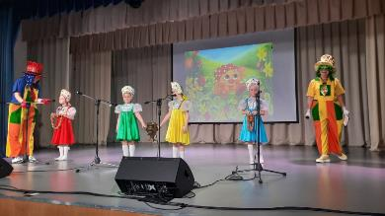
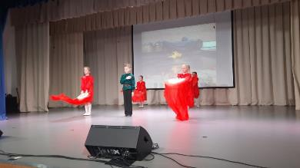
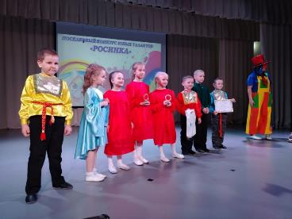
Поселковый конкурс юных талантов «Росинка – 2025»
Лауреат 1 степени за песню «Самовар»
Лауреат 1 степени за танец «Ты же выжил солдат»
Лауреат 1 степени за танец «Ромашка-василек»

Slide 20
«Росинка – 2025»

Slide 21
Конкурс военно - патриотических песен «Песни на все времена»
Лауреат 3 степени за песню «Ты же выжил солдат» в номинации «вокал. Смешанные группы»

Slide 22
«День Победы»

Slide 23
Конкурс «Ай да я!»
Лауреат 3 степени за танец «Красные маки»
Лауреат 1 степени за танец «Одного»
Лауреат 1 степени за шумовой оркестр «Матушка земля»

Slide 24
Конкурс «Ай да я!»

Slide 25
Фольклорный кружок «Жалейка»
Дополнительная общеобразовательная общеразвивающая программа художественной направленности «Жалейка» модифицированная, составлена с использованием авторских программ: М.В. Хазовой «Горенка», Е.Г. Борониной «Оберег», Л.Л. Куприяновой «Русский фольклор». А также на основе народного календаря Белова Н.В.

Slide 26
Фольклорный кружок «Жалейка»

Slide 27
Награды на конкурсах

Slide 28
Выпускной в фольклорном кружке «Жалейка»

Slide 29
В плане взаимодействия с педагогами в течение всего года мной проводилась активная работа:
обсуждаем и утверждаем предложенный сценарий, ведем подготовку к утренникам и развлечениям;
провожу консультации и даю разные рекомендации;
провожу репетиции с педагогами к различным мероприятиям;
оказываю помощь в проведении конкурсов, проектов, праздниках и открытых занятий;
Являюсь администратором групп д/с в социальных сетях, где публикую не только свои наработки, но и других педагогов нашего ДОУ.

Slide 30
Взаимодействие с педагогами

Slide 31
Сравнительные результаты группы фольклорного кружка «Жалейка» второго года обучения на начало 2024 и конец 2025 учебного года

Slide 32
Результаты диагностики музыкальных способностей детей начало года В группах «Белочка», «Петушок», «Дюймовочка», «Золушка» (всего 48 детей)

Slide 33
Результаты диагностики музыкальных способностей детей на конец года В группах «Белочка», «Петушок», «Дюймовочка», «Золушка» (всего 51 ребенок)

Slide 34
Сравнительные результаты диагностики музыкальных особенностей детей за 2024-2025 учебный год

Slide 35
Мои достижения Конкурс «Ай да я!»

Slide 36
Перспективы работы на 2025-2026 учебный год:
Больше внимания уделять сольному пению.
Продолжать использовать ИКТ технологии на интегрированных музыкальных занятиях.
Формировать музыкальную культуру на основе знакомства с классической, народной и современной музыкой.
Продолжать развивать музыкальные способности детей: звуковысотный, ритмический, тембровый, динамический слух.
Уделять больше внимания оздоровлению детей на музыкальных занятиях : артикуляционной, дыхательной гимнастике, точечному массажу, вокально-двигательным разминкам.
Продолжать работу в фольклорном кружке «Жалейка».
Продолжать работу с одарёнными детьми, принимать участие в музыкальных конкурсах.
Привлекать родителей участию в утренниках.
Продолжать работу по теме самообразования: «Развитие музыкально-творческих способностей дошкольников средствами музыкального фольклора через работу кружка «Жалейка».

Slide 37
Спасибо за внимание

